Slide 1
15장. 컬렉션 프레임워크

Slide 2
1절. 컬렉션 프레임워크 소개
2절. List 컬렉션
3절. Set 컬렉션
4절. Map 컬렉션
5절. 검색 기능을 강화한 컬렉션
6절. LIFO와 FIFO 컬렉션
7절. 동기화된(synchronized) 컬렉션
8절. 동시실행(Concurrent) 컬렉션

Slide 3
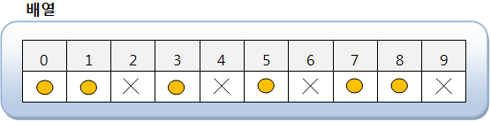
1절. 컬렉션 프레임워크 소개
컬렉션 프레임워크(Collection Framework)
컬렉션
사전적 의미로 요소(객체)를 수집해 저장하는 것
배열의 문제점
저장할 수 있는 객체 수가 배열을 생성할 때 결정
→ 불특정 다수의 객체를 저장하기에는 문제
객체 삭제했을 때 해당 인덱스가 비게 됨
→ 낱알 빠진 옥수수 같은 배열
→ 객체를 저장하려면 어디가 비어있는지 확인해야

Slide 4
1절. 컬렉션 프레임워크 소개
컬렉션 프레임워크(Collection Framework)
객체들을 효율적으로 추가, 삭제, 검색할 수 있도록 제공되는 컬렉션 라이브러리
java.util 패키지에 포함
인터페이스를 통해서 정형화된 방법으로 다양한 컬렉션 클래스 이용

Slide 5
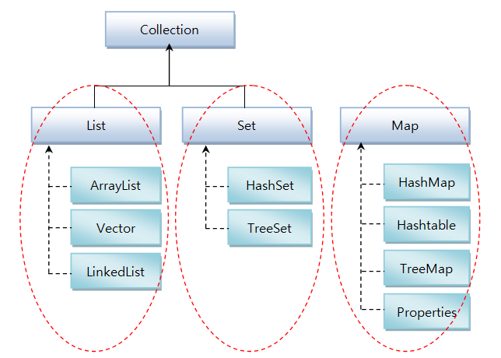
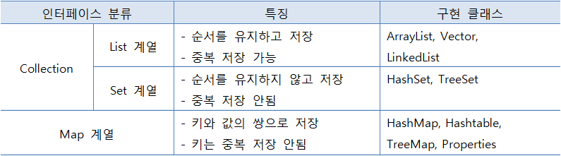
1절. 컬렉션 프레임워크 소개
컬렉션 프레임워크의 주요 인터페이스

Slide 6
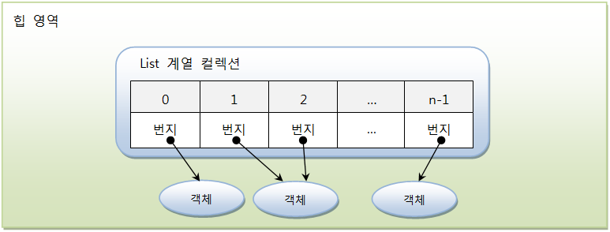
2절. List 컬렉션
List 컬렉션의 특징 및 주요 메소드
특징
인덱스로 관리
중복해서 객체 저장 가능
구현 클래스
ArrayList
Vector
LinkedList

Slide 7
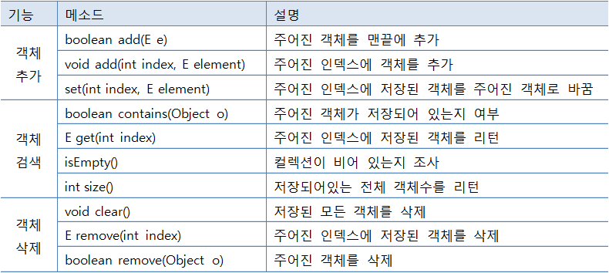
2절. List 컬렉션
List 컬렉션의 특징 및 주요 메소드
주요 메소드

Slide 8
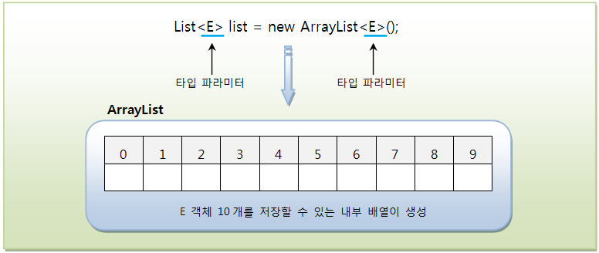
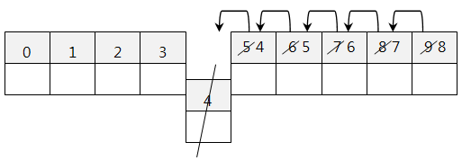
2절. List 컬렉션
ArrayList (p.725~729)
저장 용량(capacity)
초기 용량 : 10 (따로 지정 가능)
저장 용량을 초과한 객체들이 들어오면 자동적으로 늘어남. 고정도 가능
객체 제거
바로 뒤 인덱스부터 마지막 인덱스까지 모두 앞으로 1씩 당겨짐

Slide 9
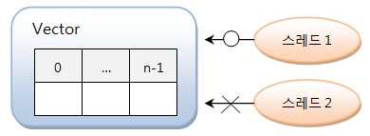
2절. List 컬렉션
Vector
특징
Vector는 스레드 동기화(synchronization)
복수의 스레드가 동시에 Vector에 접근해 객체를 추가, 삭제하더라도 스레드에 안전(thread safe)

Slide 10
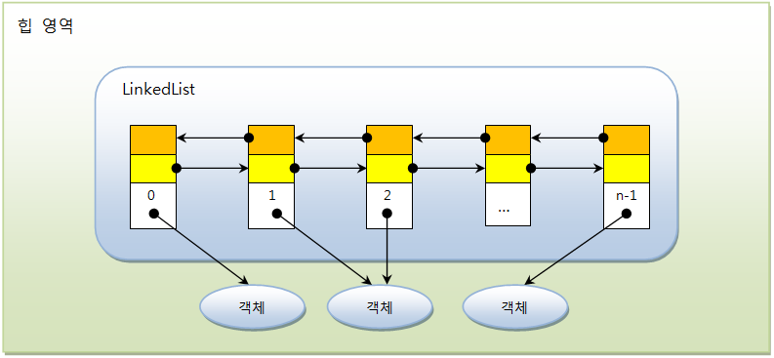
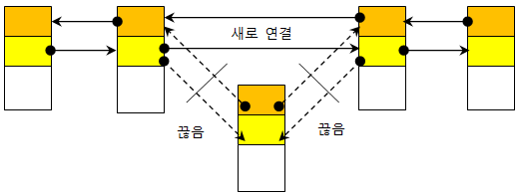
2절. List 컬렉션
LinkedList
특징
인접 참조를 링크해서 체인처럼 관리
특정 인덱스에서 객체를 제거하거나 추가하게 되면 바로 앞뒤 링크만 변경
빈번한 객체 삭제와 삽입이 일어나는 곳에서는 ArrayList보다 좋은 성능

Slide 11
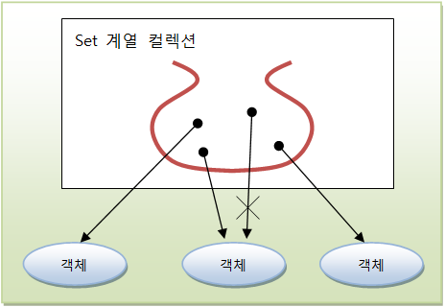
3절. Set 컬렉션
Set 컬렉션의 특징 및 주요 메소드
특징
수학의 집합에 비유
저장 순서가 유지되지 않음
객체를 중복 저장 불가
하나의 null만 저장 가능
구현 클래스
HashSet, LinkedHashSet, TreeSet

Slide 12
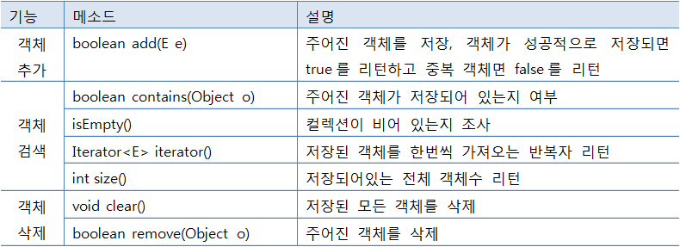
3절. Set 컬렉션
Set 컬렉션의 특징 및 주요 메소드
주요 메소드
전체 객체 대상으로 한 번씩 반복해 가져오는 반복자(Iterator) 제공
인덱스로 객체를 검색해서 가져오는 메소드 없음

Slide 13
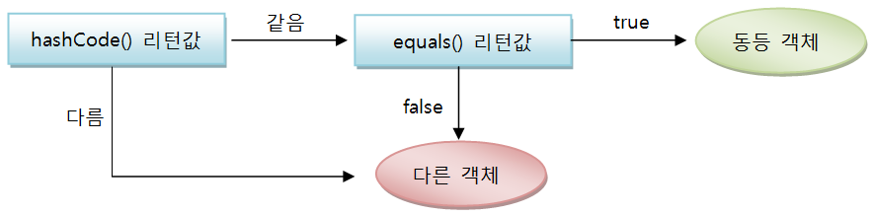
3절. Set 컬렉션
HashSet (p.736~739)
특징
동일 객체 및 동등 객체는 중복 저장하지 않음
동등 객체 판단 방법

Slide 14
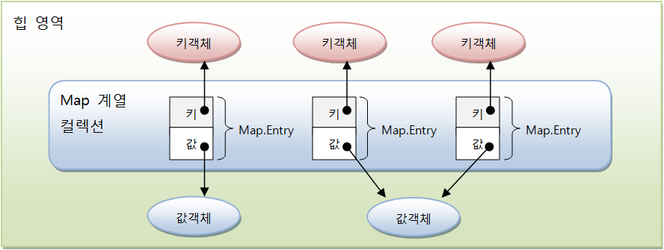
4절. Map 컬렉션
Map 컬렉션의 특징 및 주요 메소드
특징
키(key)와 값(value)으로 구성된 Map.Entry 객체를 저장하는 구조
키와 값은 모두 객체
키는 중복될 수 없지만 값은 중복 저장 가능
구현 클래스
HashMap, Hashtable, LinkedHashMap, Properties, TreeMap

Slide 15
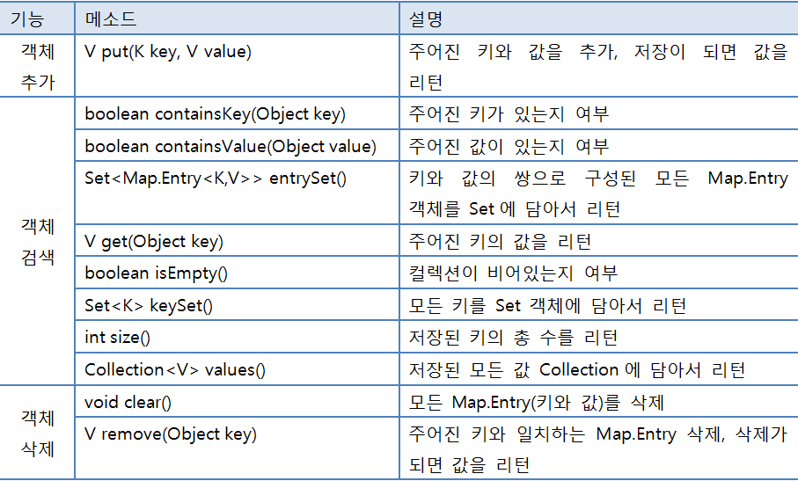
4절. Map 컬렉션
Map 컬렉션의 특징 및 주요 메소드
주요 메소드

Slide 16

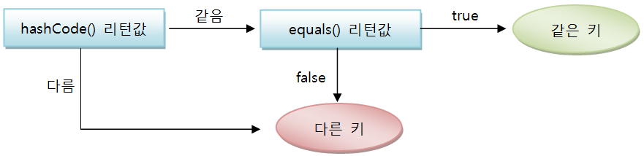
4절. Map 컬렉션
HashMap (p.742~745)
특징
키 객체는 hashCode()와 equals() 를 재정의해 동등 객체가 될 조건을 정해야
키 타입은 String 많이 사용
String은 문자열이 같을 경우 동등 객체가 될 수 있도록
hashCode()와 equals() 메소드가 재정의되어 있기 때문

Slide 17

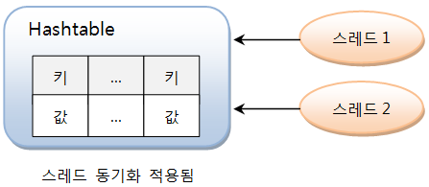
4절. Map 컬렉션
Hashtable
특징
키 객체 만드는 법은 HashMap과 동일
Hashtable은 스레드 동기화(synchronization)가 된 상태
복수의 스레드가 동시에 Hashtable에 접근해서 객체를 추가, 삭제하더라도 스레드에 안전(thread safe)

Slide 18
4절. Map 컬렉션
Properties (p.748~750)
특징
키와 값을 String 타입으로 제한한 Map 컬렉션
Properties는 프로퍼티(~.properties) 파일을 읽어 들일 때 주로 사용
프로퍼티(~.properties) 파일
옵션 정보, 데이터베이스 연결 정보, 국제화(다국어) 정보를 기록
텍스트 파일로 활용
애플리케이션에서 주로 변경이 잦은 문자열을 저장
유지 보수를 편리하게 만들어 줌
키와 값이 = 기호로 연결되어 있는 텍스트 파일
ISO 8859-1 문자셋으로 저장
한글은 유니코드(Unicode)로 변환되어 저장

Slide 19
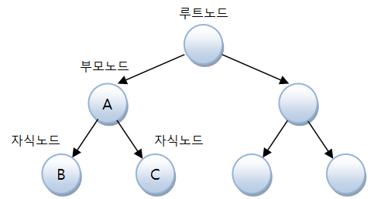
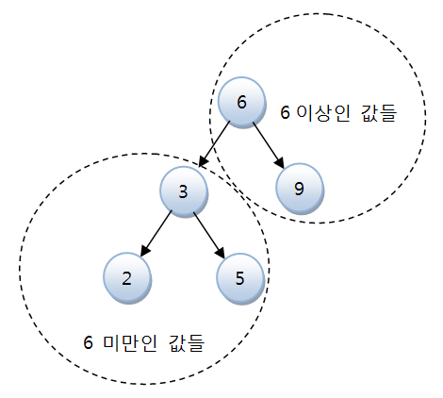
5절. 검색 기능을 강화시킨 컬렉션
검색 기능을 강화시킨 컬렉션 (계층 구조 활용)
TreeSet, TreeMap
이진 트리 구조
부모 노드와 자식 노드로 구성
왼쪽 자식 노드: 부모 보다 적은 값
오른쪽 자식 노드: 부모 보다 큰 값
정렬 쉬움
올림 차순: [왼쪽노드→부모노드→오른쪽노드]
내림 차순: [오른쪽노드→부모노드→왼쪽노드]
이진트리(binary tree) 사용하기 때문에 검색 속도 향상

Slide 20
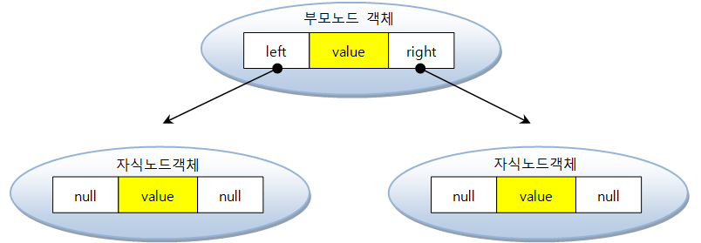
5절. 검색 기능을 강화시킨 컬렉션
TreeSet
특징
이진 트리(binary tree)를 기반으로 한 Set 컬렉션
왼쪽과 오른쪽 자식 노드를 참조하기 위한 두 개의 변수로 구성
주요 메소드
특정 객체를 찾는 메소드: first(), last(), lower(), higher(), …
정렬 메소드: descendingIterator(), descendingSet()
범위 검색 메소드: headSet(), tailSet, subSet()

Slide 21
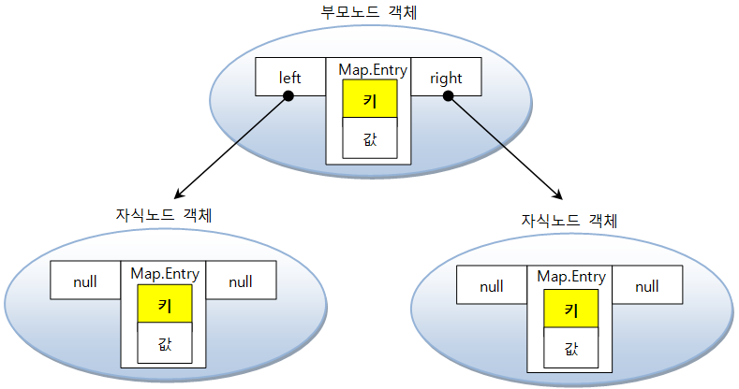
5절. 검색 기능을 강화시킨 컬렉션
TreeMap
특징
이진 트리(binary tree) 를 기반으로 한 Map 컬렉션
키와 값이 저장된 Map.Entry를 저장
왼쪽과 오른쪽 자식 노드를 참조하기 위한 두 개의 변수로 구성
주요 메소드
단일 노드 객체를 찾는 메소드: firstEntry(), lastEntry(), lowerEntry(), higherEntry(), …
정렬 메소드: descendingKeySet(), descendingMap()
범위 검색 메소드: headMap(), tailMap, subMap()

Slide 22
5절. 검색 기능을 강화시킨 컬렉션
Comparable과 Comparator
TreeSet과 TreeMap의 자동 정렬
TreeSet의 객체와 TreeMap의 키는 저장과 동시에 자동 오름차순 정렬
숫자(Integer, Double)타입일 경우에는 값으로 정렬
문자열(String) 타입일 경우에는 유니코드로 정렬
TreeSet과 TreeMap은 정렬 위해 java.lang.Comparable을 구현 객체를 요구
Integer, Double, String은 모두 Comparable 인터페이스 구현
Comparable을 구현하고 있지 않을 경우에는 저장하는 순간 ClassCastException 발생

Slide 23
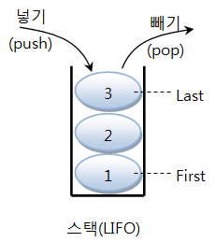
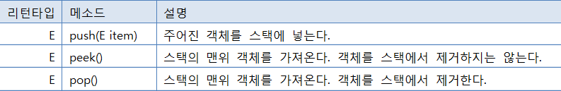
6절. LIFO와 FIFO 컬렉션
Stack 클래스
특징
후입선출(LIFO: Last In First Out) 구조
응용 예: JVM 스택 메모리
주요 메소드

Slide 24
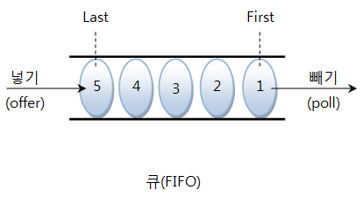
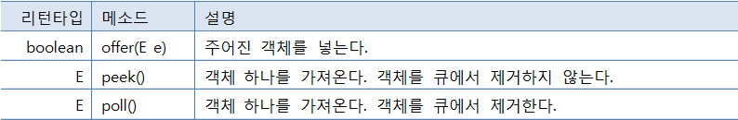
6절. LIFO와 FIFO 컬렉션
Queue 인터페이스
특징
선입선출(FIFO: First In First Out)
응용 예: 작업 큐, 메시지 큐, …
구현 클래스: LinkedList
주요 메소드

Slide 25
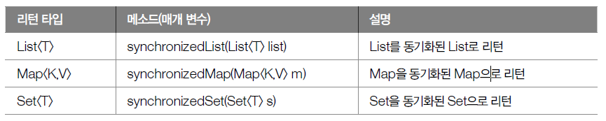
7절. 동기화된(synchronized) 컬렉션
비 동기화된 컬렉션을 동기화된 컬렉션으로 래핑
Collections의 synchoronizedXXX() 메소드 제공
772 페이지의 예제 그림으로 쉽게 이해하도록!!!

Slide 26
8절. 병렬 처리를 위한 컬렉션
동기화(Synchronized) 컬렉션의 단점
하나의 스레드가 요소 처리할 때 전체 잠금 발생
다른 스레드는 대기 상태
멀티 스레드가 병렬적으로 컬렉션의 요소들을 빠르게 처리할 수 없음
컬렉션 요소를 병렬처리하기 위해 제공되는 컬렉션
ConcurrentHashMap
부분(segment) 잠금 사용
처리하는 요소가 포함된 부분만 잠금
나머지 부분은 다른 스레드가 변경 가능하게 → 부분 잠금
ConcurrentLinkedQueue
락-프리(lock-free) 알고리즘을 구현한 컬렉션
잠금 사용하지 않음
여러 개의 스레드가 동시에 접근하더라도 최소한 하나의 스레드가 성공하도록(안전하게 요소를 저장하거나 얻도록) 처리

